Slide 1
제 1 장 컴퓨터 그래픽스
원광대학교
정성태

Slide 2
교재
  교 재 명 : OpenGL로 배우는 컴퓨터 그래픽스
  저 자 : 주우석
  출 판 사 : 한빛미디어(주)
연락처
  850-6886, 010-2661-2155
평가 비율
  총 100점
    수시고사 : 30점
    기말고사 : 30점
    출석 및 과제 : 20점 ( 출석 : 20점)
      1시간 결석 : 2점 감점(두 번째부터)
      1번 지각 : 1점 감점(세 번째부터)
    기타 (발표, 퀴즈, 태도) : 20점 (과제 : 15점, 기타 : 5점)

Slide 3
1장. 컴퓨터 그래픽스
학습목표
  분야별로 컴퓨터 그래픽스가 응용되는 사례를 이해한다.
  컴퓨터 그래픽스의 발전 과정을 개략적으로 이해한다.
  컴퓨터 그래픽스의 두 가지 구성요소를 이해한다.

Slide 4
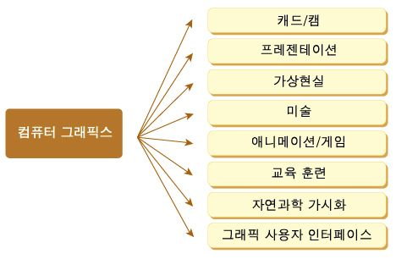
Section 01 컴퓨터 그래픽스의 응용 - 컴퓨터 그래픽스
컴퓨터 그래픽스
  “컴퓨터를 사용하여 그림을 생성하는 기술”
    수작업에 비하여 신속하고 경제적으로 그림 생성
그래픽스 응용분야
[그림 1-1] 그래픽스 응용분야

Slide 5
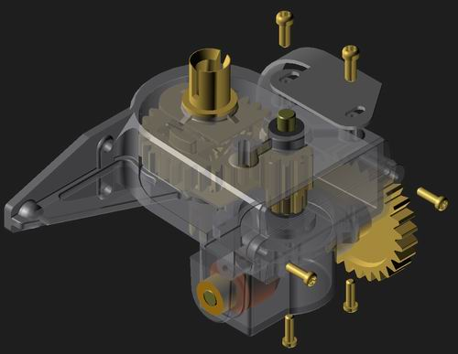
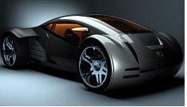
캐드
Computer-Aided Design
  설계에 필요한 인력,시간, 노력 등을 단축함으로써 설계효율을 향상
Computer-Aided Manufacturing
  자동생산에 따른 효율과 가공의 정밀도 향상
[그림 1-2] 기계부품 렌더링 [그림 1-3] 자동차 겉모습 렌더링

Slide 6
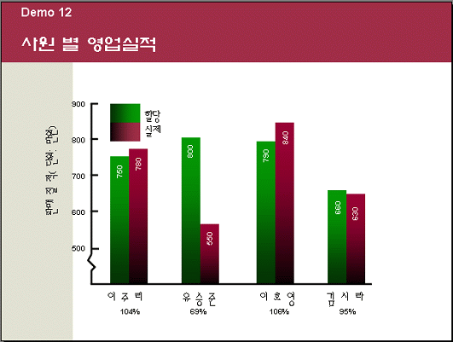
프레젠테이션 그래픽스
막대 차트, 선 그래프
백문(百聞)이 불여일견(不如一見)
  정보전달의 효율성 극대화
[그림 1-4] 시연용 슬라이드 예

Slide 7
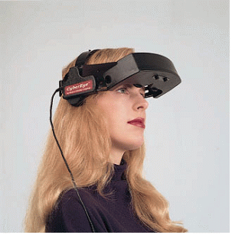
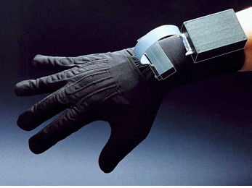
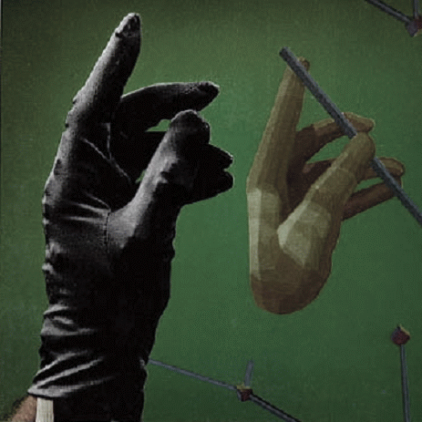
가상현실(Virtual Reality)
“존재하지 않는 가상의 환경을 구성하되 그것이 마치 현실과 똑같이 느껴지도록 만드는 데 주안점”
기술적 요소
  입체화면, 3차원 입체 음향, 데이터 장갑
  장면 데이터베이스, 그래픽 소프트웨어
[그림 1-6] HMD [그림 1-7] 데이터 글로브 [그림 1-8] 데이터 글러브

Slide 8
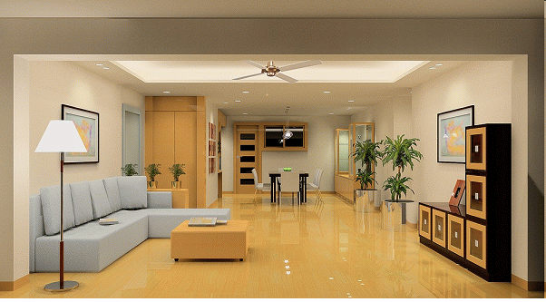
Virtual Walkthrough
[그림 1-5] 레이 트레이싱에 의한 렌더링

Slide 9
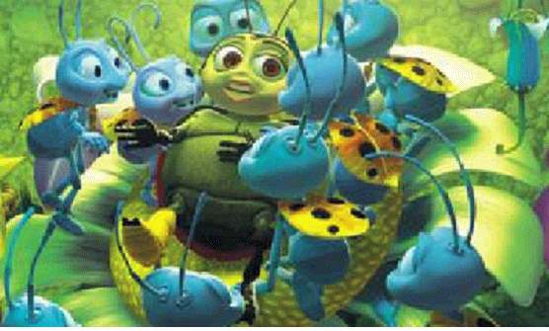
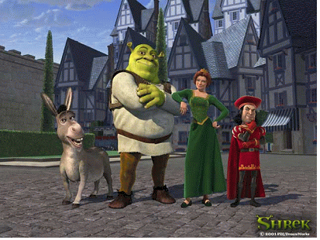
애니메이션 및 게임
Ants
[그림 1-11] 애니메이션 I
[그림 1-12] 애니메이션 II
소요 내역 | 양
총 프레임(정지화면) 수 | 119,592 개
평균 정지 프레임 크기 | 6 MB
렌더링에 사용된 실리콘 그래픽 서버 수 | 270 대
프로세싱에 사용된 데스크 탑 컴퓨터 수 | 166 대
1개의 프로세서로 제작할 경우의 소요시간 | 약 54년
[표 1-1] Ants의 제작에 소요된 재원

Slide 10
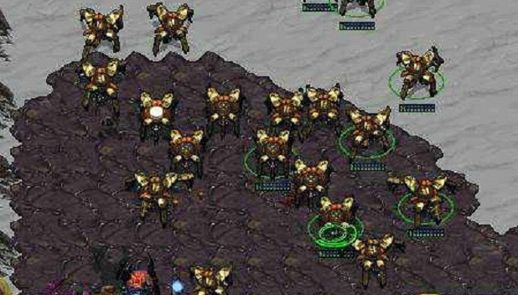
애니메이션 및 게임
캐릭터, 배경화면, 애니메이션에 그래픽 기술 사용
사용자와 프로그램 사이의 상호작용 설계
다양한 시나리오 ➔ 시장성 면에서 볼 때 무한한 가능성
[그림 1-13] 스타크래프트 게임

Slide 11
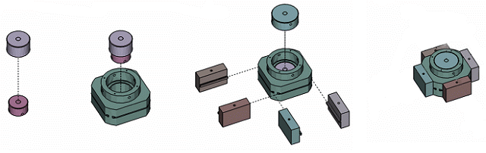
교육 및 훈련
CAI(Computer Aided Instruction)
  학습 보조도구로서 컴퓨터를 활용
  시각 정보를 활용함으로써 학습 효율 향상
[그림 1-14] 기계부품의 분해 조립도

Slide 12
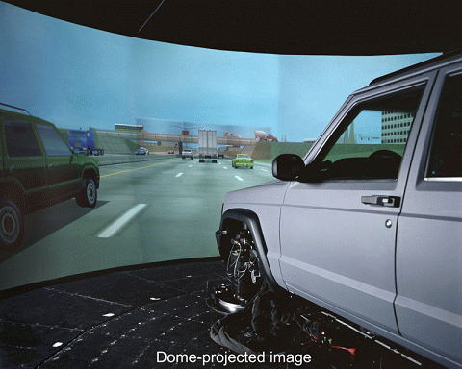
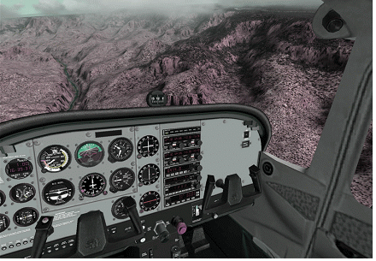
교육및 훈련
시뮬레이션
[그림 1-16] 비행 시뮬레이션
[그림 1-15] 운전 시뮬레이션

Slide 13
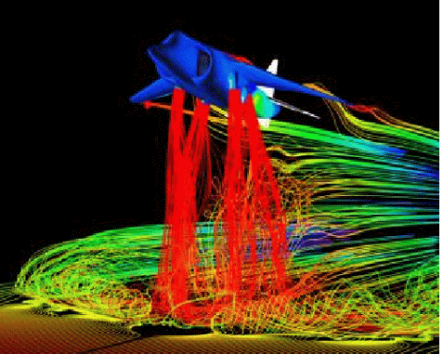
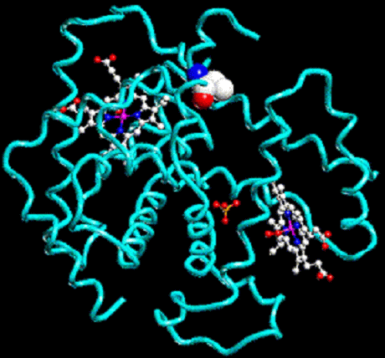
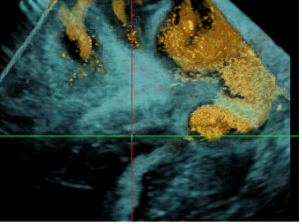
과학분야 가시화
대용량 정보분석에 주안점
  계측된 대용량의 실제 데이터를 사용
자연 현상을 시각화
  현상 내부의 패턴이나 추세를 직관적으로 파악
[그림 1-17] 기류 분석 [그림 1-18] 분자 구조 I [그림 1-21] 3차원 렌더링
(3차원 초음파 영상)

Slide 14
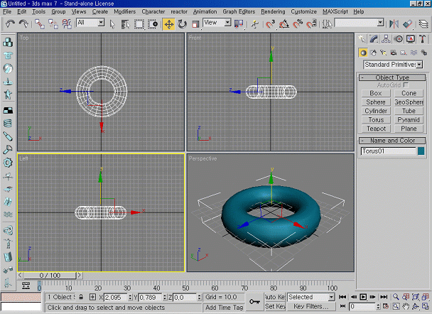
그래픽 사용자 인터페이스
GUI(Graphic User Interface)
메뉴, 스크롤바, 아이콘, …
사용자 편의를 고려
[그림 1-22] 3D 스튜디오 맥스

Slide 15
Section 02 그래픽스 기술의 변천-그래픽 히스토리 ‘60
1960 | William Fetter | “컴퓨터 그래픽”이란 용어를 최초로 사용
1963 | Ivan Sutherland | 컴퓨터 그래픽의 제반 개념을 확립
1963 | Douglas Englebart | 최초의 마우스 프로토타입
1965 | Jack Bresenham | 선분 그리기 알고리즘을 개발
[표 1-2] 1960년대 사건

Slide 16
그래픽 히스토리 ‘70
그래픽 알고리즘의 시기
1971 | Gouraud | 구로 셰이딩 알고리즘
1973 | John Whitney Jr. | 컴퓨터 그래픽에 의한 최초의 영화 “West World"
1974 | Edwin Catmuff | 텍스쳐 매핑, 지-버퍼 알고리즘
1974 | Bui-Tong Phong | 전반사에 의한 하이라이트 알고리즘
1975 | Martin Newell | 베지어 표면 메쉬를 사용한 차 주전자 모델
1975 | Benoit Mandelbrot | 프랙탈 이론
1976 | Jim Blinn | 주변 매핑, 범프 매핑 이론
1977 | Steve Wozniak | 컬러 그래픽 PC: Apple II
1977 | Frank Crow | 앤티 에일리어싱 알고리즘
1979 | Kay, Greenberg | 최초로 투명한 물체 면을 그려냄
[표 1-3] 1970년대 사건

Slide 17
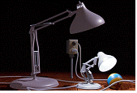

그래픽 히스토리 ‘80
PC 시대 개막
3차원 그래픽 애니메이션 개발
[그림 1-24] Luxo Junior [그림 1-25] Tin Toy
1980 | Turner, Whitted | 광선 추적 알고리즘
1982 | Steven Lisberger | 3차원 그래픽 애니메이션 “Tron"
1982 | John Walkner, Dan Drake | "AutoCAD"
1983 | Jaron Lanier | 데이터 장갑을 사용한 가상현실 영화
1985 | Pixar | "Luxo Junior"
1985 | NES | 가정용 게임 "Nintendo"
1986 | Steve Jobs | Lucasfilm사의 Pixar 그래픽 그룹을 인수
1987 | IBM | VGA 그래픽 카드
1989 | IBM | SVGA 그래픽 카드
1989 | Pixar | "Tin Toy" 아카데미상 수상
[표 1-4] 1980년대 사건

Slide 18
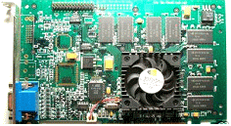
그래픽 히스토리 ’90
사실적(Photo-realistic) 그래픽 영상에 주력
[그림 1-26] NVIDIA GeForce 256
1990 | Pixar: Hanrahan, Lawson | 렌더링 소프트웨어 "Renderman" 개발
1990 | Gary Yost | 3-D Studio 개발
1991 | Disney and Pixar | "Beauty and the Beast"
1992 | Silicon Graphics | OpenGL 사양 발표
1993 | Steven Spielberg | "Jurassic Park"
1995 | Pixar | "Toy Story"
1995 | Microsoft | DirectX API 사양 발표
1996 | John Carmack, Michael Abrash | Quake 그래픽 엔진 개발
1999 | NVIDIA | GeForce 256 GPU
[표 1-5] 1990년대 사건

Slide 19
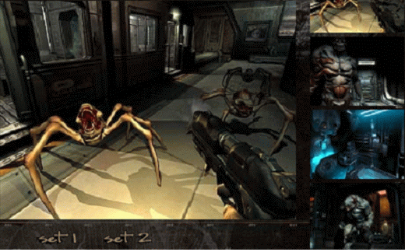
그래픽 히스토리 ‘2000
영화, 게임 응용의 시기
[그림 1-27] Doom
2001 | Square | "Final Fantasy: The Spirits Within"
2003 | Timothy Purcell | 광선추적 기법을 GPU에 적용
2004 | Id Software | Doom Engine 발표
2004 | DirectX, openGL | New Version 발표
[표 1-6] 2000년대 사건

Slide 20
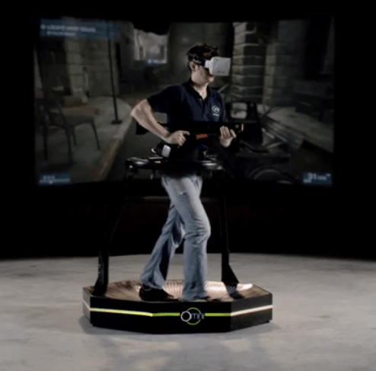
그래픽 히스토리 ‘2010
디지털 VR/AR/MR 시대
  VR(Virtual Reality) : 가상현실
  AR(Augmented Reality) : 증강현실
  MR(Mixed Reality) : 혼합 현실
가상현실
  HMD(Head Mounted Display)를 통하여 가상의 세계 제공
  오큘러스 DK1(Development Kit 1) 공개로 대중화
  삼성 기어 VR, 구글 카드보드 등 스마트폰을 이용해 즐길 수 있는 저가의 가상현실 체험 기기들이 출현
  전방위 트레드밀, 전용 컨트롤러 등 보다 전문적인 장치들이 가상현실 콘텐츠와 연동되면서 점차 사용자 체감효과가 강화된 콘텐츠가 등장

Slide 21
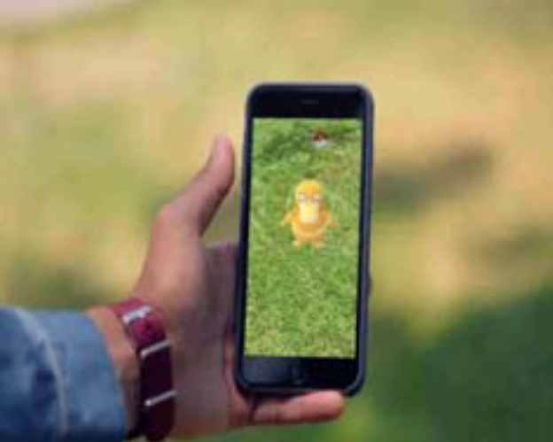
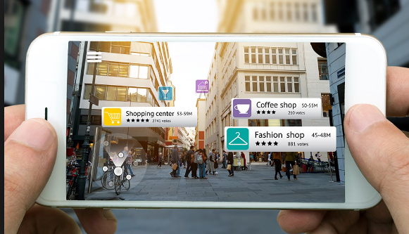
그래픽 히스토리 ‘2010
증강현실
  현실과 가상이 혼합된 콘텐츠
  포켓몬 고(Pokemon Go) 게임
  차량주행 중 운행정보를 차량 전방유리에 표시해주는 HUD(Head Up Display)
  제조, 유통 분야를 중심으로 조립, 수리, 검증, 모니터링 등 작업 프로세스에 활용

Slide 22
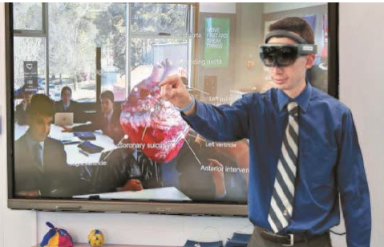

그래픽 히스토리 ‘2010
혼합현실
  현실의 물리적 객체와 가상 객체가 상호 작용 하는 증강현실의 특수한 형태
  2016년 MS의 홀로렌즈(HoloLens) 발표로 활성화
  자동차 설계, 우주항공, 교육 분야에서 일부 적용

Slide 23
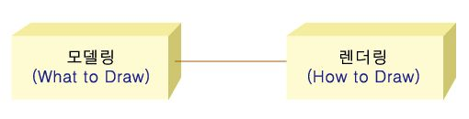
Section 03 그래픽 구성 요소-그래픽 이론
2가지 구성요소
모델링
  장면 내부 물체를 정의하는 작업
  선분의 끝점, 다각형의 정점을 정의
렌더링
  정의될 물체를 그려내기
  와이어 프레임(wire frame) 렌더링, 솔리드(solid) 렌더링
[그림 1-28] 그래픽스 구성요소

Slide 24
1장. 컴퓨터 그래픽스
학습목표
  분야별로 컴퓨터 그래픽스가 응용되는 사례를 이해한다.
  컴퓨터 그래픽스의 발전 과정을 개략적으로 이해한다.
  컴퓨터 그래픽스의 두 가지 구성요소를 이해한다.

